Slide 1

Nhiệt liệt chào mừng các thầy cô, các em học sinh
Mathenlisa dự án chuyển đổi số bài giảng liên hệ tập huấn 0365277668 hoặc 0948986486

Slide 2




HOẠT ĐỘNG KHỞI ĐỘNG
Bạn đã nhìn thấy ứng dụng gì trên màn hình?
Bạn đã sử dụng ứng dụng đó làm gì?
Tìm thông tin
Học ngoại ngữ
Liên lạc
Xem truyền hình
Bạn thấy các ứng dụng trên có điểm gì giống nhau?

Slide 3

CHỦ ĐỀ 2:
MẠNG MÁY TÍNH VÀ INTERNET
Tiết 10: BÀI 5 - INTERNET
3. Lợi ích Internet:

Slide 4
THẢO LUẬN NHÓM
Câu 1: Em thường truy cập vào Internet để làm những việc gì?
Câu 2: Internet có những lợi ích gì?

Slide 5
TIÊU CHÍ | BIỂU ĐIỂM | ĐIỂM
1. Kể đúng những việc cần truy cập Internet để làm | 3 điểm
2. Kể đúng những lợi ích của Internet mang lại | 3 điểm
3. Tác hại của Internet đối với HS | 2 điểm
4. Cách thể hiện khoa học, sáng tạo | 2 điểm
TỔNG | 10 ĐIỂM

Slide 6
Nhóm 1:
Trình bày bằng sơ đồ tư duy trên trang
https://coggle.it/diagram/YW7J_tACK-IVyFbs/t/internet

Slide 7

Nhóm 2:
Trình bày bằng video thảo luận nhóm trên Microsoft Teams
Mathenlisa dự án chuyển đổi số bài giảng liên hệ tập huấn 0365277668 hoặc 0948986486

Slide 8
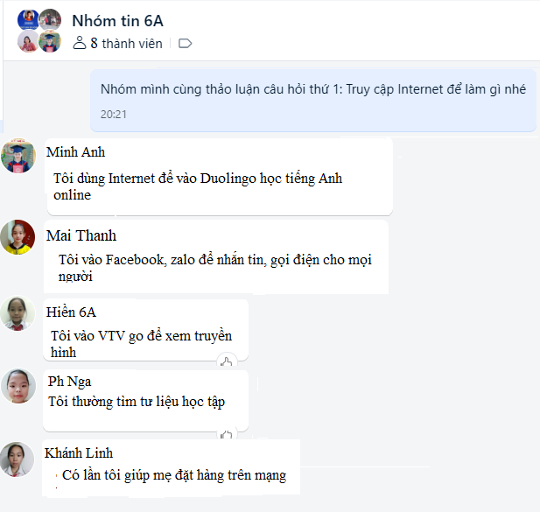
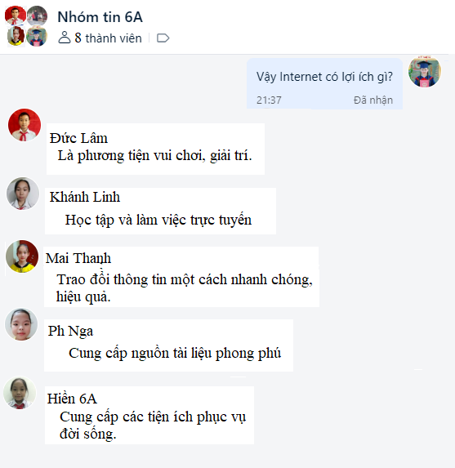
Nhóm 3: Trình bày bằng thảo luận nhóm trên nhóm chat Zalo
Nhóm 3:
Trình bày bằng thảo luận nhóm trên nhóm chat Zalo

Slide 9
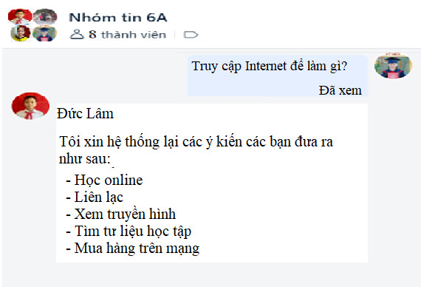

Slide 10
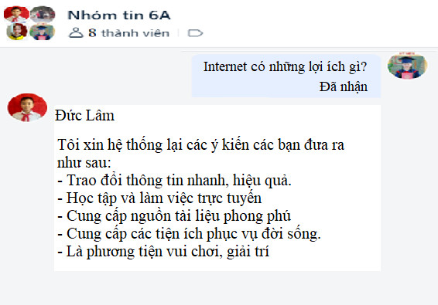

Slide 11
TIÊU CHÍ | ĐIỂM TỐI ĐA | ĐÁNH GIÁ
 |  | TỰ ĐÁNH GIÁ | ĐÁNH GIÁ NHÓM…... | ĐÁNH GIÁ NHÓM…...
1. Kể đúng những việc cần truy cập Internet để làm | 3 điểm
2. Kể đúng những lợi ích của Internet mang lại | 3 điểm
3. Những tác hại của Internet đối với HS | 2 điểm
4. Cách thể hiện khoa học, sáng tạo | 2 điểm
TỔNG | 10 điểm

Slide 12
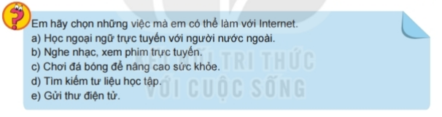
Đáp án: a, b, d, e

Slide 13
C- LUYỆN TẬP
Các nhóm sử dụng máy tính hoặc điện thoại thông minh có kết nối Internet trả lời các câu hỏi trên ứng dụng Kahoot.it

Slide 14
D. VẬN DỤNG:
Em đã sử dụng Internet cho việc học tập và giải trí như thế nào?
Các em mở nhóm zalo của lớp, truy cập vào đường link của https://forms.office.com hoàn thiện cho cô các câu hỏi khảo sát!

Slide 15
  Hướng dẫn về nhà:
Học bài.
Trả lời câu hỏi vận 1, 2/ SGK trang 22
- Đọc trước nội dung bài: Mạng thông tin toàn cầu.

Slide 16

Kính chúc các thầy cô mạnh khỏe;
Chúc các em học tập tốt!

